Slide 1
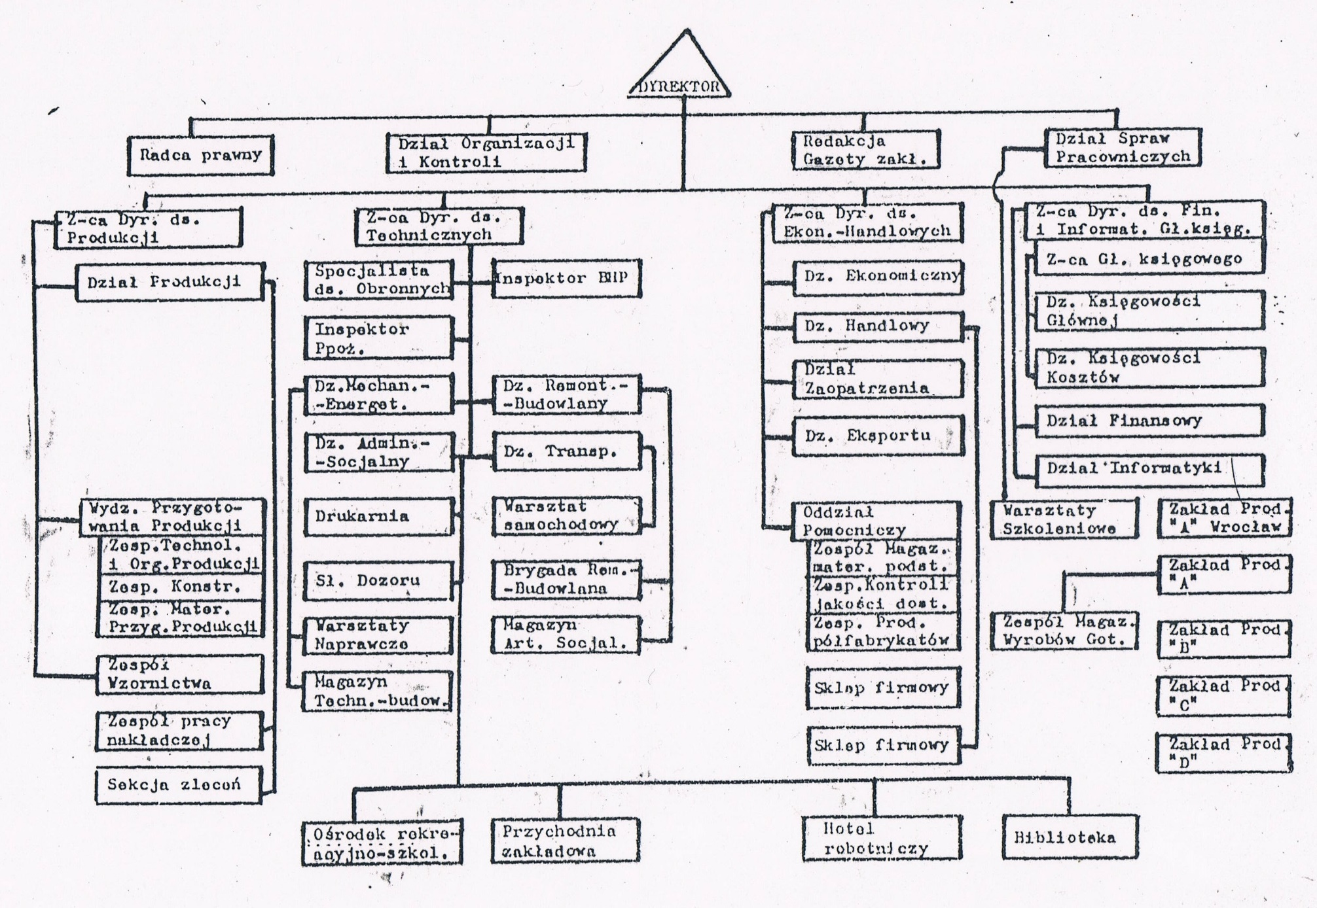
Przykład struktury pionów scalonych

Slide 2
Zalety i wady struktury pionów scalonych
Zalety | Wady
- stawia na fachowość i autonomię dyrektorów - odciąża naczelnego dyrektora od zarządzania operacyjnego, które odbywa się wewnątrz pionów - zmusza dyrekcję do pracy zespołowej - prowadzi do wzrostu autorytetu kierowników fachowców i demokratyzacji zarządzania | - wysoki stopień centralizacji uprawnień decyzyjnych, - mała elastyczność działania, - podatność na biurokratyzm, - tendencja do autonomizacji poszczególnych pionów, - walka o uprzywilejowaną pozycję i podporządkowanie sobie innych pionów, - konflikty między pionami, prowadzące do zatrzymywania informacji i opóźniania decyzji prowadzi tu często do utraty efektu synergii.

Slide 3
Struktura dywizjonalna

Slide 4
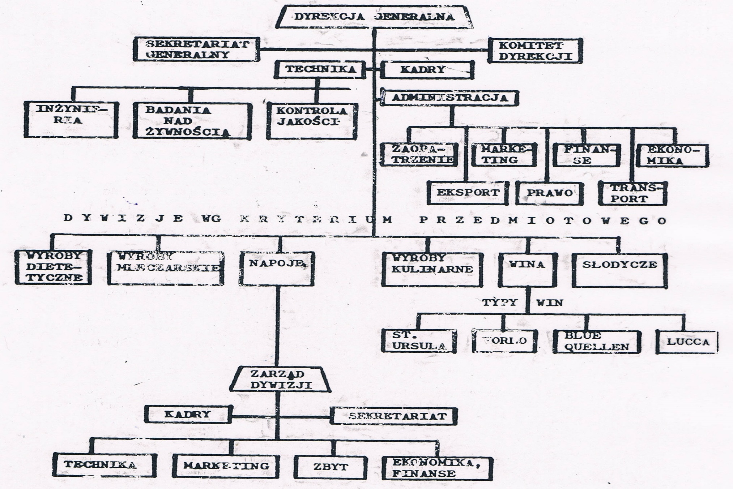
Struktura dywizjonalna przedsiębiorstwa Nestle

Slide 5
Przykład struktury dywizjonalnej

Slide 7
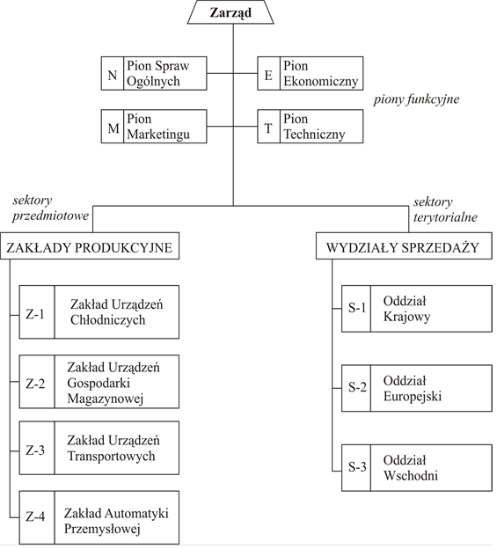
Przykład struktury hybrydowej

Slide 8
Zalety i wady struktury dywizjonalnej
Zalety | Wady
dostosowanie do szybkich zmian w organizacji i jej otoczeniu rynkowym – większa elastyczność i adaptacja do zmian kierunków działania, specjalizacja przedmiotowa – możliwość skupienia się na realizacji zadań związanych z wytwarzaniem poszczególnych produktów, możliwość równoległej realizacji wielu różnorodnych zadań, precyzyjnie i jednoznacznie określone granice zadań i odpowiedzialności, poszczególnych jednostek organizacyjnych większe zaangażowanie kierownictwa w działalność wytwórczą i procesy innowacyjne, większa trafność i szybkość decyzji, wynikająca decentralizacji decyzji, lepsze dostosowanie ilości i asortymentu produkcji do potrzeb rynku, odciążenie kierownictwa naczelnego od bieżących problemów, uproszczenie systemów koordynacji - pod jednym kierownictwem są zgrupowane wszystkie działania, umiejętności, specjalistyczna wiedza (dotyczące produktu/ usługi). | trudność koordynowania zadań realizowanych przez poszczególne dywizje, możliwość wystąpienia konfliktów pomiędzy poszczególnymi dywizjami, a także pomiędzy nimi a centralą, zwłaszcza przy podziale zasobów, możliwość wzrostu kosztów administracyjnych, związana z rozszerzeniem aparatu zarządzania oraz dublowaniem realizacji funkcji obsługiwanych w poszczególnych segmentach przedmiotowych, tendencje do koncentracji na zadaniach doraźnych, przy zaniedbywaniu długofalowych priorytetów firmy.

Slide 9
Struktura macierzowa

Slide 10
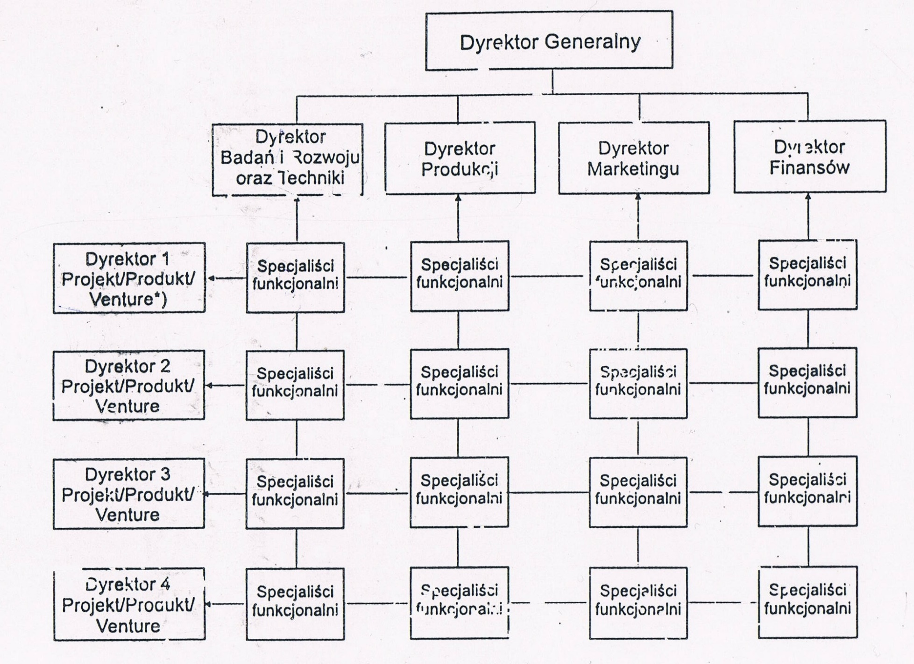
Przykład struktury macierzowej

Slide 11
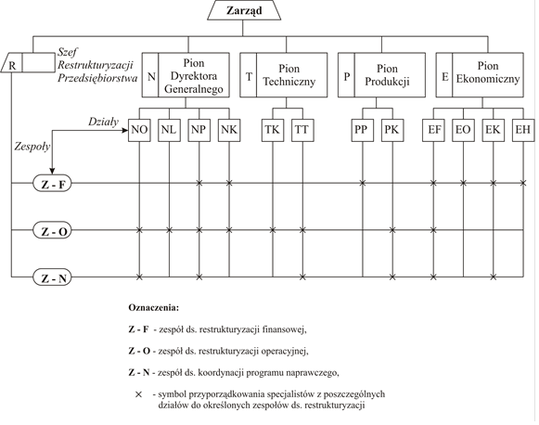
Przykład struktury macierzowej

Slide 12
Zalety i wady struktury macierzowej
Zalety | Wady
zapewnienie organizacji dużego stopnia otwartości i elastyczności w dostosowywaniu się do zmiennych warunków rynkowych, pobudzenie do współpracy zespołowej, interdyscyplinarnej, zwiększenie odpowiedzialności za przygotowanie i wytwarzanie poszczególnych (grup) produktów, rozwijanie umiejętności pracowników, umożliwienie pełnego wykorzystania zasobów ludzkich, większe zaangażowanie i umotywowanie poprzez stawianie dużych wymagań i wyzwań kierownikom i wykonawcom, oraz zwiększenie ich roli w podejmowaniu decyzji, usprawnienie przepływu informacji, odciążenie naczelnego kierownictwa od problemów bieżących i jego skoncentrowania się na strategicznych celach firmy, możliwość lokowania doradców w odpowiednich obszarach problemowych oraz lepsze ich wykorzystanie w firmie, możliwość kompleksowego skupiania się na szczegółowym problemie, umożliwia decentralizację. | możliwość wystąpienie konfliktów kompetencyjnych, ze względu na krzyżowanie się powiązań funkcjonalnych z przedmiotowymi oraz nieprzestrzeganie zasady jedności rozkazodawstwa, stymulowanie walki o władzę, a nawet ryzyko powołania anarchii w organizacji, możliwość dominacji konsultacji i dyskusji nad działaniem, konieczność ścisłego i jednoznacznego określenia kompetencji kierowników, wymaganie od pracowników dużych umiejętności interdyscyplinarnych oraz stawienie kierownikom i wykonawcom stosunkowo wysokich wymagań intelektualnych, ryzyko dublowania wysiłków przy realizacji poszczególnych zadań, trudności adaptacyjne przy przesuwaniu wykonawców do realizacji nowych zadań, niepewność i zagrożenie towarzyszące kierownikowi i uczestnikom zespołu w chwili zakończenia przedsięwzięcia, brak jasności pracownika co do jego podległości służbowej, dłuższy czas podejmowania decyzji – decyzja jest podejmowana przez grupę, wysokie koszty wdrażania.

Slide 13
Struktury mechanistyczne i organiczne
Elementy charakterystyki | Struktury mechanistyczne (stabilne, biurokratyczne) | Struktury organiczne (elastyczne, adaptatywne)
Cele i funkcje systemu wytwórczego | względnie stały system celów szczegółowo określone funkcje wszystkich stanowisk i komórek organizacyjnych | stale modyfikowane cele zgodnie ze strategią rozwoju uwzględniającą zmiany w otoczeniu ogólnie określone funkcje stanowisk i komórek
Stanowiska organizacyjne | - wąska specjalizacja | - szeroka specjalizacja

Slide 14
Struktury mechanistyczne i organiczne
Elementy charakterystyki | Struktury mechanistyczne (stabilne, biurokratyczne) | Struktury organiczne (elastyczne, adaptatywne)
Jednostki organizacyjne | - trwałe jednostki organizacyjne, o stabilnym składzie osobowym i wyposażeniu | zmienna organizacja wewnętrzna jednostek powoływanie nowych zespołów w miarę potrzeb
Zależności hierarchiczne | wyraźnie określone podporządkowanie hierarchiczne stanowisk i jednostek organizacyjnych ścisłe przestrzegana zasada jedności rozkazodawstwa | wielorakość podporządkowań hierarchicznych stanowisk i jednostek organizacyjnych

Slide 15
Struktury mechanistyczne i organiczne
Elementy charakterystyki | Struktury mechanistyczne (stabilne, biurokratyczne) | Struktury organiczne (elastyczne, adaptatywne)
Zależności funkcjonalne | system informacyjny obsługujący głównie kierownictwo naczelne organizacji, ograniczone znaczenie zależności funkcjonalnych, decyzje wypracowane przez wyspecjalizowane komórki i stałe komisje | wielokierunkowy przepływ informacji, często powoływane doraźne komisje decydujące znaczenie zależności funkcjonalnych (operacyjnych) dla sposobu zorganizowania przedsiębiorstwa (rys. struktury procesowej)

Slide 16
Struktura procesowa

Slide 17
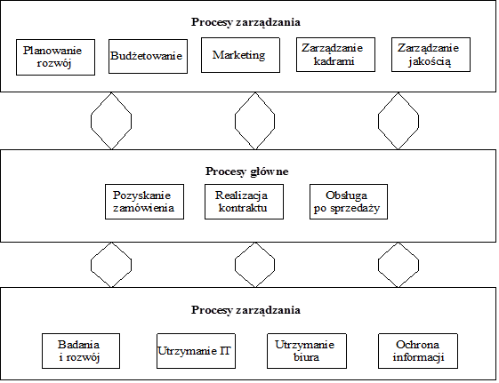
Przykład struktury procesowej firmy COMP SA

Slide 18
Struktury mechanistyczne i organiczne
Elementy charakterystyki | Struktury mechanistyczne (stabilne, biurokratyczne) | Struktury organiczne (elastyczne, adaptatywne)
Rozmieszczenie uprawnień decyzyjnych i podział zakresu odpowiedzialności | centralizacja uprawnień decyzyjnych, ich zakres ściśle związany z miejscem stanowisk w strukturze hierarchicznej, indywidualna odpowiedzialność za błędy własne i podległych pracowników | decentralizacja uprawnień decyzyjnych ich zakres związany z aktualnie wykonywaniem zadaniem i kwalifikacjami pracownika, odpowiedzialność całych zespołów za realizowane zadania
Formalizacja budowy systemu wytwórczego | - Wysoki stopień formalizacji | - Niski stopień sformalizowania struktury organizacyjnej

Slide 19
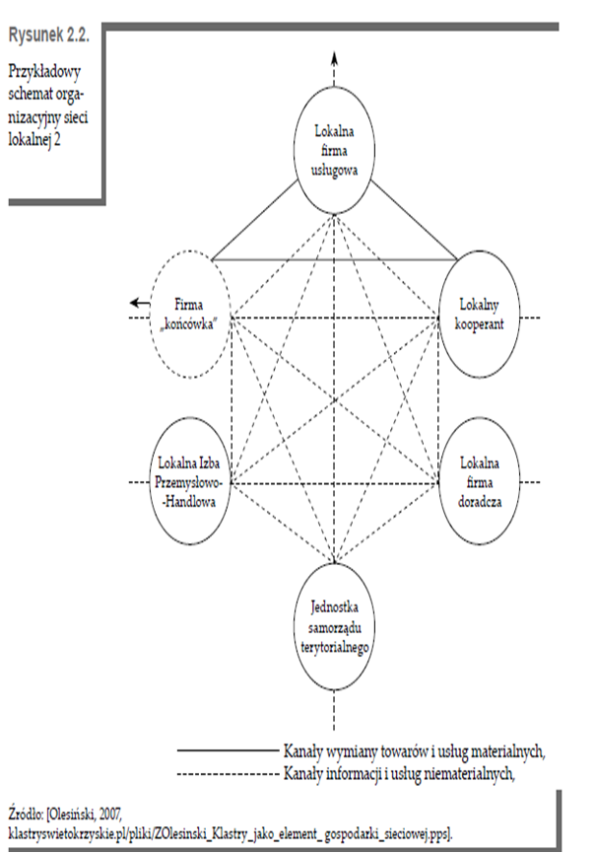
Struktura sieciowa

Slide 20
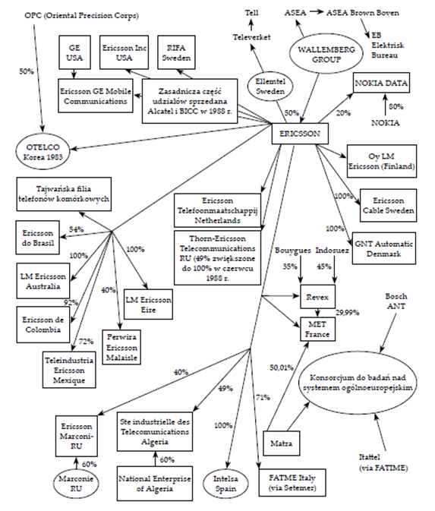
Przykład struktury sieciowej firmy Ericsson

Slide 21
Zalety i wady struktury sieciowej
Zalety | Wady
koncentracja na realizacji podstawowych celów działalności gospodarczej, wysoki stopień zdolności dostosowywania się organizacji do zmieniających się warunków otoczenia: duża elastyczność i maksymalne wykorzystywanie szans, znaczna otwartość na zmiany i innowacje, tworzenie znacznego potencjału społecznego, mała formalizacja, każda organizacja wchodząca w skład organizacji sieciowej wykonuje to w czym jest najlepsza - organizacja sieciowa jest organizacją najlepszą – optymalizacja łańcucha wartości dzięki integracji kompetencji kluczowych, między firmami rozwija się więź zaufania, skrócenie przepływu informacji, wykorzystanie możliwości radykalnego obniżenia kosztów, dzięki strukturalnym i proceduralnym uproszczeniom osiąga się maksimum gospodarności, | mała trwałość organizacji, możliwość „rozmycia” jej wizerunku u dotychczasowych klientów, duża autonomia poszczególnych jednostek, trudności w identyfikacji współpracowników, nie zintegrowany zespół pracowników, brak klimatu organizacyjnego, ducha zespołu, zanik zawodowego życia zbiorowości pracowniczych, konieczność dużej koordynacji w zakresie pracy na odległość, konieczność dużej świadomości i wysokich kompetencji, problemy we współdziałaniu, a nawet możliwość nadużycia władzy i wywołania samowoli partnerów, konieczność dostępu do wysokiej technologii informatycznej (wideoseminaria, wideokonferencje, telekonferencje), trudności w planowaniu, monitorowaniu i rozliczaniu wyników (zysków i kosztów) działalności.

Slide 22
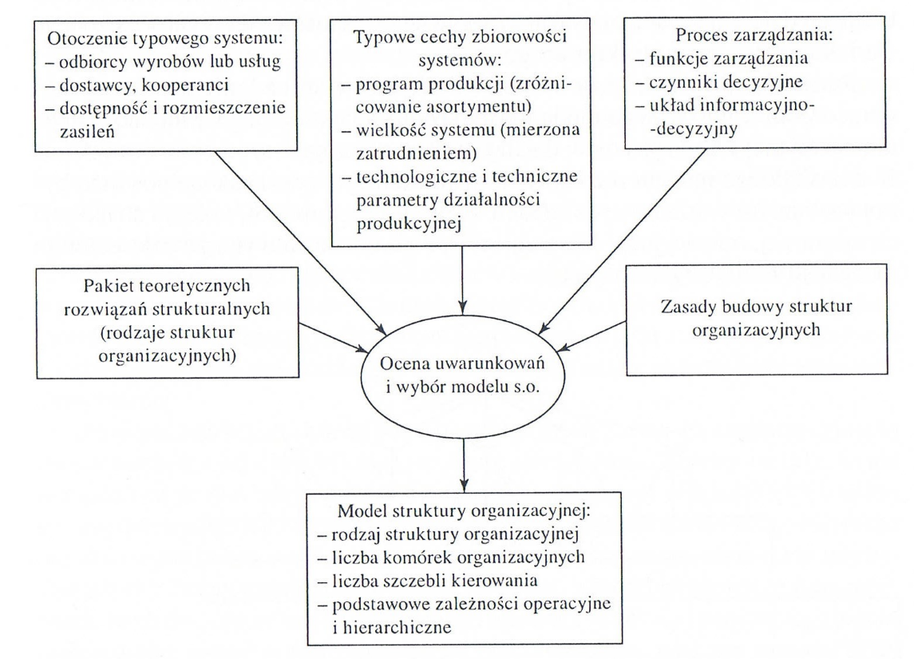
Determinanty budowy struktury organizacyjnej [A. Kozina, A. Nalepka, 2007, s. 77]

Slide 23
Zmiany w strukturach organizacyjnych
W nowoczesnych organizacjach formuła specjalizacji, standaryzacji i centralizacji zostaje poszerzona o kontekst różnorodności, elastyczności i twórczości w działaniu.
Obserwując światowe tendencje rozwojowe struktur organizacyjnych można zauważyć, że ewoluują one w kierunku organicznego modelu organizacji, który oparty jest na elastycznych relacjach, lepiej odpowiadających wszechstronnie wykształconym pracownikom i wymagających efektywnych systemów informacji i komunikacji.

